Slide 1
“Сервис-дизайн подход в развитии сестринских услуг” Лекция 06 Фаза ДОСТАВКА & Оценка улучшения проектов дизайна услуг с использованием теории реалистичной оценки
Мария Бьоркмарк
Преподаватель вуза, Phd-кандидат Департамент заботливой науки
Университет Åbo Akademi, Вааса, Финляндия

Slide 2
Процесс проектирования Double Diamond
(Dolan 2021)
1. Обнаружить
2.Определять
3. Разработать
4. Доставить
Что мы будем делать, чтобы полностью понять проблему и не делать предположений?
Как мы будем синтезировать наши полученные данные и определять наши проблемы?
Как мы будем генерировать множество различных идей для решения этой проблемы?
Как мы будем создавать, запускать и тестировать выбранное нами решение?
Комплексное понимание решаемой проблемы
Четкое определение решаемой проблемы и ключевых факторов успеха
Комплексное понимание возможных решений проблемы
Четкое описание решения для передачи и повторения

Slide 3
Фаза 4: Доставка
Должна быть согласована дата пересмотра (обычно 6-12 месяцев с момента запуска).
Убедитесь, что у вас есть все меры, чтобы определить, были ли изменения успешными и какие преимущества вы ожидаете получить.
Убедитесь, что служба обеспечивает то, что вы ожидали.
Обеспечьте наличие систем для сбора отзывов пользователей, особенно в отношении услуг.
Фаза «Доставка» — это момент, когда можно поделиться уроками из процесса с коллегами и партнерами, поделиться новыми знаниями, аналитическими инструментами или способами работы.
Цели
Запуск продукта или услуги
Обеспечьте наличие механизмов обратной связи с клиентами
Поделитесь уроками из процесса разработки с организацией.
(Moore 2021 Service Design Toolkit. https://digitalservices.maidstone.gov.uk/about-us/toolkits/service-design-toolkit/5-deliver)
Notes:
Этап доставки — это просто запуск службы. Поэтому никаких работ не требуется выполнять изначально на этапе поставки. Однако должна быть согласована дата проверки (обычно 6-12 месяцев с момента запуска).

Slide 4
Оценка улучшения проектов дизайна услуг с использованием теории реалистичной оценки
Мария Бьоркмарк
Преподаватель вуза, Phd-кандидат Департамент заботливой науки
Университет Åbo Akademi, Вааса, Финляндия

Slide 5
Почему реалистичное оценивание?
Внедрение и оценка новых вмешательств может быть сложными, и особенно оценивания требуют творческого подхода.
Как мы оцениваем внедрение доказательной помощи?
Одни и те же вмешательства не будут работать везде и для всех.

Slide 6
Почему реалистичное оценивание?
«Что на самом деле здесь происходит, кроме того, что я могу увидеть??»
Целостный подход:
Не только физические компоненты здоровья, но и психосоциальные, экологические и ситуативные аспекты.

Slide 7
Почему реалистичное оценивание?
Термин «Реалистичное оценивание», впервые введен Pawson & Tilley (1997).
Основан на реализме, философском взгляде, в котором социальный мир рассматривается как реальный.
Окружающая культура, социальные, экономические и политические структуры, а также организационный, географический и исторический контекст могут оказать реальное влияние на эффективность вмешательств/программ.

Slide 8
Почему реалистичное оценивание?
Методология исследования, обеспечивающая основу для проведения оценивания медицинских вмешательств
Традиционные подходы оценивания просто измеряют и сообщают о результатах, не принимая во внимание окружающую среду, культуру, поведение людей и эмоциональные реакции в отношении вмешательства и его результатов.
Сосредоточено на объяснении, ПОЧЕМУ вмешательство работает / не работает

Slide 9
Ключевые вопросы
Что работает, для кого, при каких условиях и как?

Slide 10
Когда использовать реалистичное оценивание?
Оценивание комплексных вмешательств, таких как программы общественного здравоохранения, основанные как сообщества.
Оценивание программ, которые дают смешанные результаты, чтобы лучше понять, как и почему возникают разные результаты.
В дополнение к результатам, оценивание процессов того, как вмешательства подействовали, действия и реакции людей и т. д.

Slide 11
УСПЕХ
Успех часто зависит от ситуационных факторов и более того их оценивание является ключевым

Slide 12
КЛЮЧЕВЫЕ КОНЦЕПЦИИ
КМР:
Контекст
Механизм
Исход
«Исход — это результат срабатывания механизмов в специфическом контексте»

Slide 13
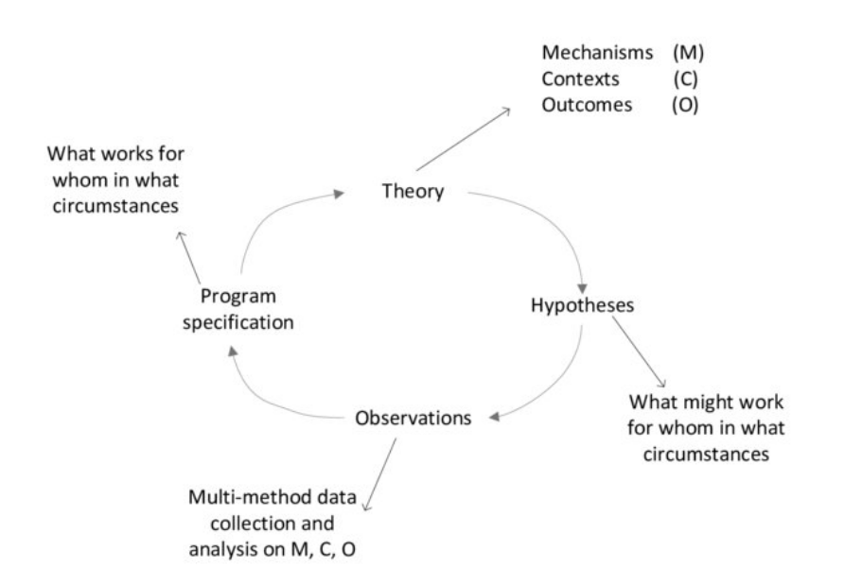

Slide 14
Гипотезы
1. Для кого эти вмешательства будут действовать и не действовать, и почему?
2. В каком контексте эти вмешательства будут действовать и не действовать, и почему?
3.Какие главные механизмы внедряя которые мы ожидаем что эти вмешательства сработают ?
4. Каков будет исход если сработают эти внедрения ?

Slide 15
Наблюдения
Гипотеза проверена.
Смешанные методы сбора данных по КМИ
Анализ КМИ

Slide 16
Наблюдения
Например:
Какие специфические аспекты контекста могут повлиять на исходы и какие специфические механизмы могут создавать изменения?
Действуют ли вмешательства лучше или хуже, через различные механизмы, в различных локациях окружающей средыы (как и почему); или для различных группах популяции (например, мужчин и женщин, или групп с различным социально-экономическими статусом).

Slide 17
Программа спецификации
Определите теорию программы спецификации
Опишите исход, образованный специфическим механизмом в специфическом контексте.

Slide 18
Схема 13. Общая сводная модель. Сокращения: IPV: насилие со стороны интимного партнера
Контекст Социальная поддержка Доход/уровень экономической зависимости /социально-экономическое положение Уязвимые или маргинализированные группы или культурные практики, которые ограничивают поддержку или независимость (инвалиды, сельские, этнические меньшинства, без документов) Иммиграционный статус, нужен переводчик) структурные вопросы в | ПТСР Депрессия Стадия изменения | Серьезность злоупотреблений Тип злоупотребления Жизнь с /вдали от обидчика Мнения о системе уголовного правосудия | Адвокаты: Обучен культурному смирению Обучен справляться с различными ситуациями Общий фон с женщиной (подвергшейся насилию, этническая группа) Поддерживается, чтобы избежать стресса / выгорания Доступные услуги и ресурсы Особенности настройки
Ближайшие результаты
Женщина обращается за помощью
Женщина получает доступ к ресурсам
Время, проведенное с адвокатом
Количество использованных услуг
Женщина:
Чувствует себя:
-Обнадеживающе
-Безопаснее
-Преодоление
-Менее огорчена
-Безопасное поведение
-Социальная поддержка
-Поведение в области безопасности
-Социальная поддержка
Адвокат:-Удовлетворенность работой
Меньше выгорания
Взаимодействие по протоколам (точность)
Чувствует себя эффективным в роли
Побочные эффекты
Депрессия может временно усиливаться
Суицидальные мысли
Злоупотребление может увеличиться
Потеря дома
Потеря социальной поддержки
Финансовые проблемы
Потеря идентичности
Промежуточные результаты
Хороший выживший-
выступать за терапевтический альянс
Женщина ищет защиты в суде
Женщина покидает отношения/управляет насилием в отношениях
Эффективность обслуживания
Более низкая текучесть кадров
Выживший в длительной жизни-
центрированная практика
Женщина:
Автономность в использовании других сервисов
Имеет чувство собственного достоинства
Уверенность в себе
Уполномочена
Начало курса или задания
Улучшение психологических результатов и результатов благополучия
Дистальные результаты
Женщина
Злоупотребление уменьшается:
Изменение себя (самоуничижение, самоидентификация)
Уверенность
Самостоятельная связь
Автономия
Чувствует себя наделенной полномочиями
Удовлетворенность жизнью
Самооценка
Изучила полноту ресурса
Финансовая стабильность
Хорошая сеть социальной поддержки
Информационно-пропагандистское вмешательство
Подход, адаптированный к индивидуальным условиям женщины
Постановка целей с учетом контекста
Поддержка в рассмотрении барьеров и компромиссов различных действий
Обучение динамике ИПВ и взаимоотношениям
Разъяснение прав и возможных ресурсов в соответствии с законом и системами социального обеспечения
Направление и связь с другими службами
Оценка рисков и планирование безопасности
Факультативные элементы, например:
Наставники-жители (например, матери-наставники)
Развитие социальных сетей
Профессиональные/финансовые элементы
Механизмы
-Снижение терпимости к злоупотреблениям
-Осознание отношений
-Женщина, осведомленная о партнере, предпринимает шаги по изменению отношений
-Снижение страха перед внесением изменений
-Наделена полномочиями принимать меры
-Балансовые компромиссы различных действий
-Использует новые знания, навыки и осведомленность о сильных сторонах для решения проблем
-Развитие доверия и партнерства (уцелевший- адвокат)
-Согласованные услуги
-Использование возможностей в рамках сервисных ограничений

Slide 19
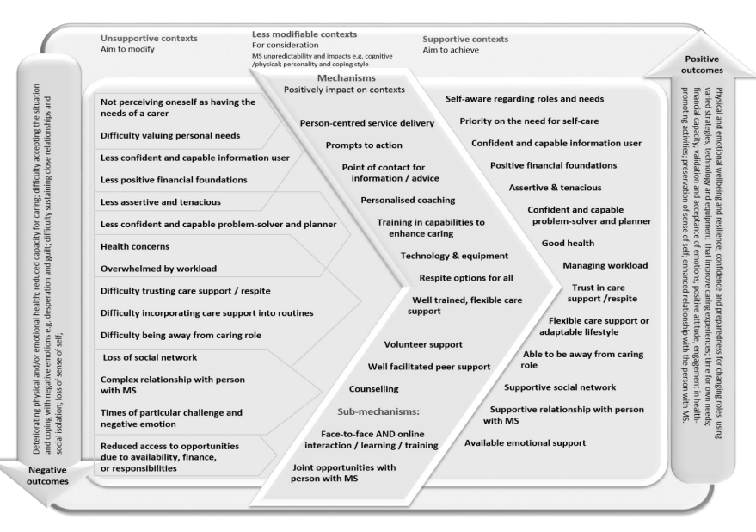

Slide 20
Примеры исследований
Bulley, C., Baer, G., Mahal, D., Buckton, C., Donald, S., Lugton, K., Gillespie, D., McCormack, B. (2021). Supporting families and carers of people living with multiple sclerosis: A rapid realist review and realist evaluation. International Journal of Care and Caring, 5(2), 263-282.
Rycroft-Malone, J., Seers, K., Eldh, A., Cox, K., Crichton, N., Harvey, G., Hawkes, C., Kitson, A., McCormack, B., Mcmullan, C., et al (2018). A realist process evaluation within the Facilitating Implementation of Research Evidence (FIRE) cluster randomised controlled international trial: An exemplar. Implementation Science, 13(1).
Dickson, M., Riddell, H., Gilmour, F., McCormack, B. (2017). Delivering dignified care: A realist synthesis of evidence that promotes effective listening to and learning from older people's feedback in acute care settings. Journal of Clinical Nursing, 26(23-24), 4028-4038.
Rycroft-Malone, J., Burton, C., Wilkinson, J., Harvey, G., McCormack, B., Baker, R., Dopson, S., Graham, I., Staniszewska, S., Thompson, C., et al (2016). Collective action for implementation: A realist evaluation of organisational collaboration in healthcare. Implementation Science, 11(1).
Williams, L., Rycroft-Malone, J., Burton, C., Edwards, S., Fisher, D., Hall, B., McCormack, B., Nutley, S., Seddon, D., Williams, R. (2016). Improving skills and care standards in the support workforce for older people: a realist synthesis of workforce development interventions. BMJ Open, 6(8), e011964.

Slide 21
ССЫЛКИ НА ИСТОЧНИКИ
Bulley, C., Baer, G., Mahal, D., Buckton, C. H., Donald, S., Lugton, K., . . . McCormack, B. (2021). Supporting families and carers of people living with multiple sclerosis: A rapid realist review and realist evaluation. International journal of care and caring, 5(2), 263-282. https://doi.org/10.1332/239788220X16020938693101 (figure slide 16)
Greenhalgh, T., Wong, G., Jagosh, J., Greenhalgh, J., Manzano, A., Westhorp, G. & Pawson, R. (2015). Protocol—the RAMESES II study: Developing guidance and reporting standards for realist evaluation. BMJ open, 5(8), e008567. https://doi.org/10.1136/bmjopen-2015-008567
Jack, K. (2022). What is realist evaluation? Evidence-based nursing. https://doi.org/10.1136/ebnurs-2022-103608
Pawson, R. & Tilley, N. (1997). Realistic evaluation. SAGE. (figure slide 10)
Public Health England: A brief introduction to realist evaluation
Rivas, C., Vigurs, C., Cameron, J. & Yeo, L. (2019). A realist review of which advocacy interventions work for which abused women under what circumstances. Cochrane database of systematic reviews, 6(6), CD013135. https://doi.org/10.1002/14651858.CD013135.pub2 (figure slide 15)

Slide 22
Инструменты для фазы Доставки
4А Собирайте информацию, улучшайте и продвигайте свои услуги

Slide 23
4А Собирайте информацию, улучшайте и продвигайте свои услуги

